Slide 1
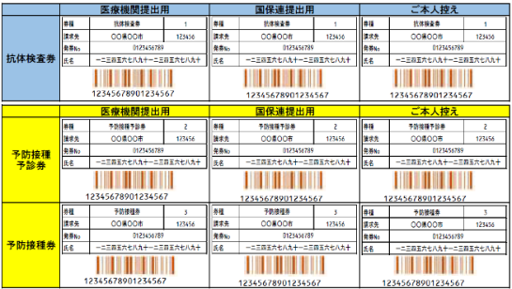
※ロゴを入れたり市区町村名を変更するなど、適宜ご活用ください。
市区町村→対象者
〒○○○ー○○○○
○○県○○市○○
○○コーポ ○号
日本 太郎 様
A県XX市長
2022年３月31日までの３年間に限り、
風しん抗体検査・予防接種を公費で受けられます。
▶ 風しんの予防接種は、現在、予防接種法に基づき公的に行われています。しかし、公的な接種を受ける機会がなかった昭和37年４月２日から昭和54年４月１日の間に生まれた男性は、抗体保有率が他の世代に比べて低く(約80％)なっています。
▶ そのため、2022年３月31日までの期間に限り、昭和37年４月２日から昭和54年４月１日の間に生まれた男性を風しんの定期接種※の対象者とし、クーポン券をお届けします。
※予防接種法（昭和23年法律第68号）第５条第１項の規定に基づく定期の予防接種
▶ 対象者の方には、お届けするクーポン券を利用して、まず抗体検査を受けていただき、抗体検査の結果、十分な量の抗体がない方は、定期接種の対象となります。
～抗体検査･予防接種までの流れ～
クーポン券（イメージ）
クーポン券が届きます
期間は３年間です！
抗体検査（クーポン券、本人確認書類が必要です）
見本
抗体検査の結果が届きます
（※医療機関に結果を受け取りに行くこともあります）
医療機関や健診会場の窓口でクーポン券を提示すれば、風しんの抗体検査や風しんの予防接種を受けられます。
抗体なし
抗体あり
風しんへの抵抗力がありません。
風しんにかかるリスクがあります。
風しんへの抵抗力があります。
定期の予防接種の対象となりません。
★ 抗体検査は、
① 事業所健診や特定健診の機会に、その場で受け
られます※。
※勤務先の企業（事業所健診の方）や市区町村（特定健診の方）にお問い合わせください。
② 本事業に参加している全国の医療機関等で受け
られます。
予防接種を受けましょう
（クーポン券、本人確認書類、抗体検査結果通知が必要です）
★ 予防接種は、本事業に参加している全国の医療機
関等で受けられます。
★ 予防接種は、当日の体調や基礎疾患等で受けられ
ない可能性もあります。また、接種後、副反応が
発生するおそれもありますので、必ず医師と相談
してください。
★ 抗体検査･予防接種を受けられる医療機関等のリストは、2019年3月末以降、厚労省HPに掲載予定です。
よくある
ご質問
Q どうして風しんの追加的対策を実施しているのですか？
A 風しんは、感染者の飛まつ（唾液のしぶき）などによって他の人にうつる、感染力が強い感染症です。妊娠早期の妊婦が風しんに感染すると、出生児が先天性風しん症候群（眼や耳、心臓に障害が出ること）になる可能性があります。
大人になって感染すると無症状～軽症のことが多いですが、まれに重篤な合併症を併発することがあります。また、無症状でも他人に風しんをうつすことがあるので、感染を拡大させないためには、社会全体が免疫を持つことが重要です。
風しんの追加的対策の詳しい情報については、厚生労働省のホームページをご覧ください。
お問合せ先
風しんの追加的対策
検 索

